Slide 1
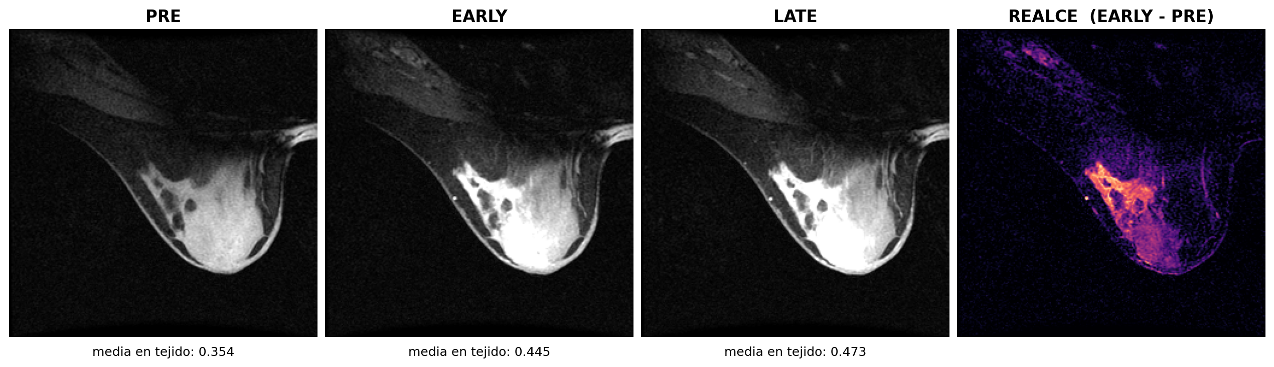
Predicción de respuesta al tratamiento
pCR: respuesta patológica completa tras el tratamiento
Ausencia de cáncer invasivo residual en mama y ganglios.
Resonancia previa: una predicción por paciente
Media de las probabilidades de sus cortes y umbral elegido en validación.
1 / 5
Notes:
El problema no es diagnosticar presencia de cáncer: todas estas pacientes ya tienen cáncer de mama. La DCE-MRI se obtiene antes del tratamiento y la etiqueta se conoce después por anatomía patológica. pCR no equivale a curación ni autoriza omitir cirugía. La CNN usa las tres fases y entrega un logit por corte, que se convierte a probabilidad. La paciente es la unidad estadística. Fuentes: caso_breastdcedl.pdf, apartados 1–4 y 6; docs/memoria/memoria.md. Figura original: docs/figures/example_dce.png, documentación BreastDCEDL, Fridman y colaboradores, CC BY-NC 4.0. pCR significa respuesta patológica completa.

Slide 2
Datos separados por paciente
1.097 pacientes y 10.945 cortes de desarrollo
322 con pCR (29 %) y 775 sin pCR. Separación estricta por paciente.
878
219
entrenamiento final
validación interna
Test: 176 pacientes aparte. CV previa: 5 folds por paciente.
PNG gris de 256 × 256. PRE, EARLY y LATE divididas entre 255.
Reflejo horizontal y giro ±10° conjuntos, solo durante entrenamiento.
Todos los cortes de una paciente permanecen en el mismo conjunto.
2 / 5
Notes:
Hay 10.945 cortes de desarrollo y 1.097 pacientes, con prevalencia pCR 322/1097=29,35 %. Los cortes correlacionados no se cuentan como pacientes independientes. La preparación original del dataset recorta percentiles 1 y 99 con ventana común entre fases. Nosotros mantenemos esa ventana y dividimos entre 255. La CV previa rota cinco folds por paciente. En final_train no se reserva un fold externo adicional. La validación privada del profesor (177 pacientes) nunca está disponible para ajuste. Todos los cortes de cada paciente permanecen juntos. Fuentes: metadata/statistics.json, docs/memoria/memoria.md, src/data/aumentos.py, src/training/final_train.py.

Slide 3
Arquitectura propia de la CNN v8
5 canales: tres fases y dos diferencias con signo
PRE, EARLY, LATE, EARLY − PRE y LATE − EARLY
Etapa | Operación / salida
4 bloques residuales | 16, 32, 64 y 96 canales; resolución final 16 × 16
Pooling global | Media + máximo: 192 valores por corte
Clasificador | 192 / 64 / 1 logit; sigmoide para la probabilidad
Convoluciones 3 × 3, GroupNorm, MaxPool y dropout.
Desde cero. 232.833 parámetros entrenables.
3 / 5
Notes:
No es una ResNet preentrenada: es una CNN propia con atajos residuales, construida en PyTorch. V8 conserva la arquitectura de v7 y concatena dos diferencias calculadas dentro de la red. Las diferencias no crean información nueva, facilitan la representación del realce y el lavado. Cada bloque contiene dos convoluciones 3×3 y un atajo 1×1 cuando cambia el número de canales, con GroupNorm, ReLU, MaxPool y Dropout2d. El pooling global reduce el número de pesos frente a aplanar todos los píxeles. El clasificador usa dropout y entrega un logit para BCEWithLogitsLoss. Fuentes: src/models/modelo.py y docs/memoria/memoria.md, apartado 4. Dimensiones: entrada5×256×256; bloques16×128×128,32×64×64,64×32×32,96×16×16; pooling192; clasificador192/64/1.

Slide 4
Selección del modelo durante el entrenamiento
Época 6 · AUC 0,576
Validación interna
Umbral: 0,356 (F1 macro)
Sensibilidad: 42,2 %
Especificidad: 70,3 %
CV externa de desarrollo
V8: 0,543 ± 0,048
V7: 0,533 ± 0,044
AdamW, lr 0,0001, batch 16 y semilla 42. BCE normal.
Early stopping: 9 épocas sin mejora del AUC interno.
4 / 5
Notes:
Gráfica editable con valores redondeados a seis decimales para compatibilidad con Excel. Entrenamiento final con 878 pacientes, validación interna con 219. Se elige la época 6: AUC train 0,60064 y validación 0,57601, brecha 0,02464. Se para en la época 15 tras nueve sin mejora. Umbral exacto 0,356243176 por máximo F1 macro exclusivamente interno. Matriz interna: VP27 VN109 FP46 FN37; F1 macro0,559. Se compararon pérdidas normal y ponderada en v2/v7, con pos_weight=N0/N1 de entrenamiento. En v7 la sensibilidad media externa bajó de 0,346 normal a 0,251 ponderada: ponderar no garantiza mejora. V8 solo normal, comparación de pérdidas v8 pendiente. La diferencia de AUC CV entre v7 y v8 es pequeña, no prueba superioridad. CPU/ROCm usa API cuda. Fuentes: app/static/evidencia/v8/datos.json, historial.csv del final_train_v8 y docs/memoria/memoria.md.

Slide 5
Aplicación pública y límites del modelo
breastcancer-bn0a.onrender.com
Cargar fases, revisar imágenes y obtener una predicción por paciente.
Comparación interna exploratoria
Generalización limitada
Test CNN: AUC 0,504
IC 95 %: 0,410–0,597
Complemento: validación
interna reutilizada.
Necesita evaluación independiente. Sin utilidad clínica demostrada.
5 / 5
Notes:
La aplicación HTML/FastAPI permite carga por paciente, muestra las tres fases y el realce, valida PNG gris de256×256, tamaños, fases y archivos corruptos. Usa eval e inference_mode, el mismo /255 y media de probabilidades que el pipeline. Informa checksum, dispositivo y tiempo. Las ocho pruebas técnicas pasaron. Aplicación publicada en https://breastcancer-bn0a.onrender.com/ el30/10/2026. El usuario confirmó que el análisis funciona. Plan gratuito: arranque lento tras inactividad. El profesor evaluará cinco muestras privadas sin cambiar código ni reentrenar. El test disponible de176 pacientes ya se evaluó: VP10 VN90 FP33 FN43, AUC0,504. La combinación clínica se añadió después de conocer ese test, sin modificar la CNN: regresiones con edad y subtipo, con y sin puntuación de imagen. Se ajustaron con878 y se compararon en219 internas reutilizadas; los scores de ajuste son in-sample, no OOF. Su AUC0,717 no es un test independiente. Combinado: FP53 FN16, frente a imagen FP46 FN37 al máximo F1 macro de cada uno. No todas las métricas mejoran. FP significa predecir pCR pese a enfermedad residual. Fuentes: docs/complemento_variables.md, app/README.md y resultados test_final_v8. La conclusión es una implementación reproducible con generalización de imagen limitada y complemento exploratorio.

